Slide 1
Criatividade: desenvolvendo seu potencial criativo
Maracanaú/Ceará

Slide 2
Objetivos
Estimular o pensamento criativo;
Apresentar as barreiras que afetam a criatividade;
Destacar as atitudes necessárias para o desbloqueio da criatividade.

Slide 3
Reflexão
“Descobrir é olhar para a mesma coisa como todos olham e enxergar algo diferente.”
Albert Szent - Gyorgyi

Slide 4
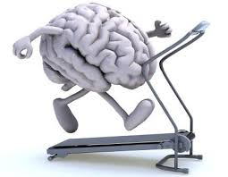
Exercício para liberar a criatividade

Slide 5
Roda de conversa
Como vocês se sentiram realizando a atividade solicitada?
Em que momento se sentiram mais criativos?
Quais foram as principais dificuldades e/ou facilidades na realização da tarefa?
Quando se fala em criatividade, o que lhes vem à mente?

Slide 6
Criatividade: conceitos básicos
Criatividade é a capacidade nata de ter ideias.
Característica atribuída a pessoas ou grupos que atuam no sentido de transformar e/ou construir ideias, objetos e ações em algo diferente e inovador, buscando novos padrões de solução e crescimento.

Slide 7
Criatividade: conceitos básicos
Todos nós, portanto, somos potencialmente criativos, mas tal capacidade precisa ser “estimulada”, aperfeiçoada.
Infelizmente, com o tempo, nos tornamos tão complexos que não conseguimos mais ver as coisas com simplicidade ; estamos atrofiando nossa capacidade de criar, deixando de ser o que éramos quando criança: bons “filósofos”!
Ser um bom filósofo é se permitir observar as coisas. Observá-las tais como elas são, sem preconceitos e pré-julgamentos, sem paradigmas.

Slide 8
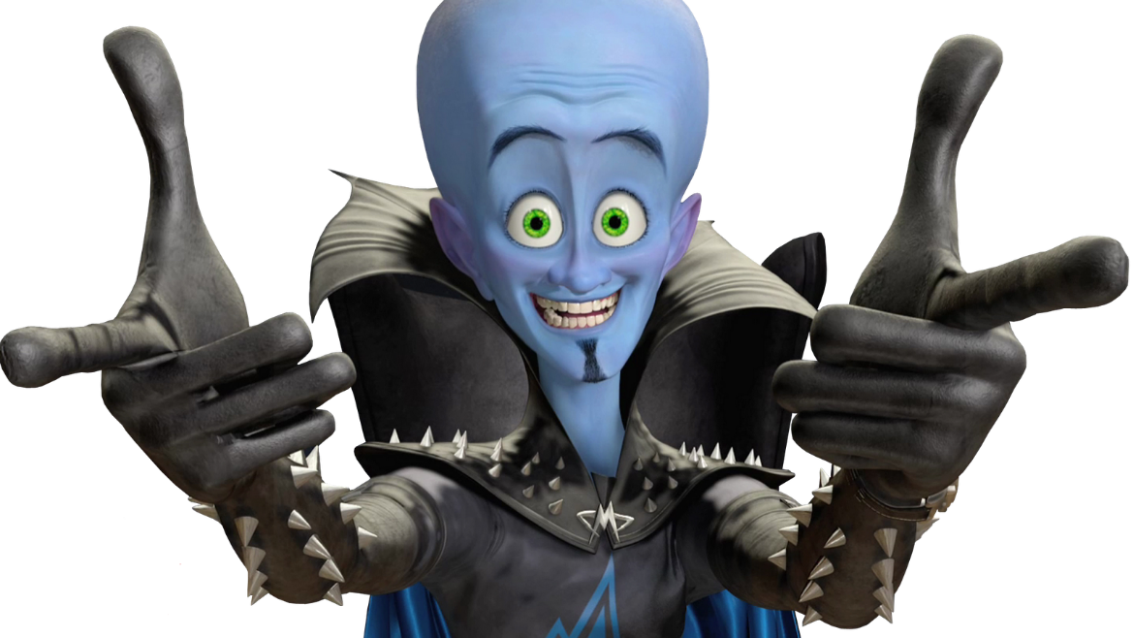
Criatividade: conceitos básicos
Criatividade é, portanto, um “estado de espírito” que precisa encontrar um ambiente propício para aflorar. Assim como malhamos na academia para manter a forma física, precisamos “malhar” nossa criatividade para torná-la anímica e com isso, inovar.

Slide 9
Criatividade
Inovação
Refere-se à habilidade de combinar ideias de uma forma única ou de fazer associação pouco usuais entre ideias.
A inovação é o processo de transformar uma ideia criativa em um produto, serviço ou método de operação útil.

Slide 10
Bloqueios da criatividade
Bloqueios mentais são obstáculos que nos impedem de perceber corretamente o problema ou conceber uma solução. Pela ação destes bloqueios nós nos sentimos incapazes de pensa algo diferente, mesmo quando nossas respostas usuais não funcionam mais.

Slide 11
Pensamentos que bloqueiam sua criatividade
ISSO NÃO TEM LÓGICA
SIGA AS NORMAS
SEJA PRÁTICO
É PROIBIDO ERRAR
BRINCAR É FALTA DE SERIEDADE
ISSO NÃO É DA MINHA ÁREA
EU NÃO SOU CRIATIVO

Slide 12
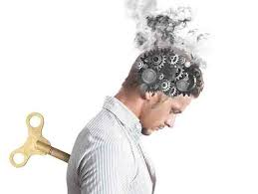
Bloqueios da criatividade
Bloqueios culturais
Bloqueios intelectuais e de comunicação
Bloqueios emocionais
Bloqueios de percepção

Slide 13
Atitudes para desbloquear a criatividade
Acreditar – desenvolver um estado de abertura ao novo, à própria capacidade de criar. Rever crenças negativas acerca de si mesmo;
Curiosidade – perceber tudo com o olhar da criança e do turista;
Observação – de lugares, pessoas, situações. Sem julgamentos;
Ousadia para experimentação – permitir-se verificar-se...

